Slide 1
밴드붐은온다~!!
2022184015 김해님, 2022180045 김민성

Slide 2
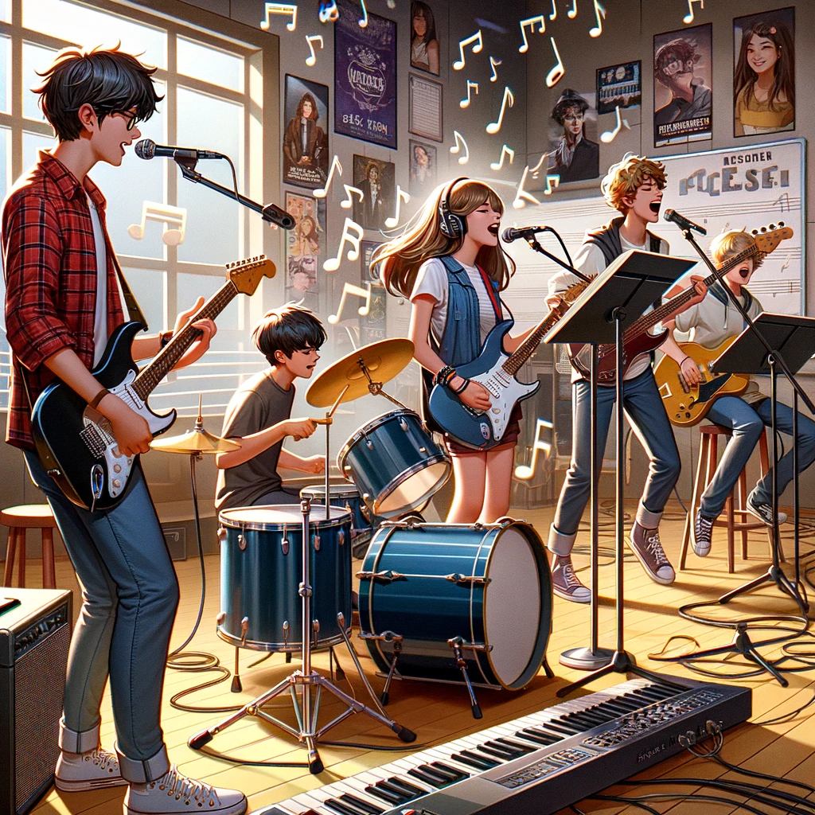
목차
프로젝트 설명
기획의도
사용 API
구현할 기능
GUI 설명
개발일정

Slide 3
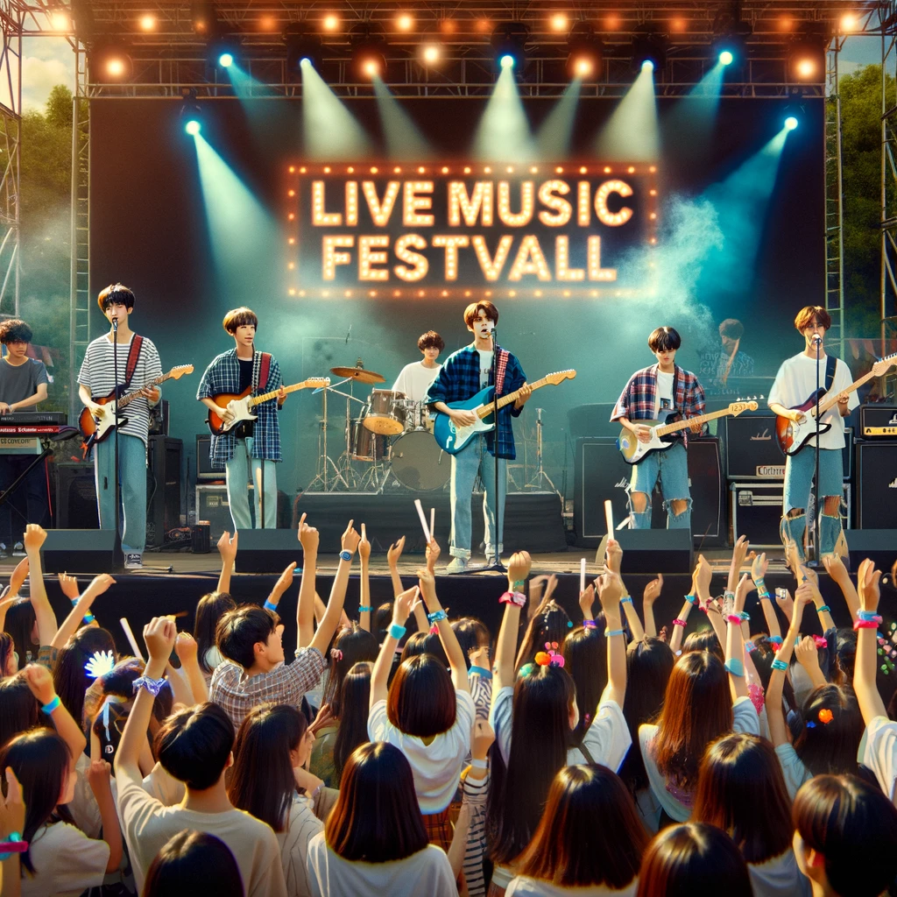
1.프로젝트 설명
공연 및 공연장 정보를 검색하는 프로그램

Slide 4
2.기획의도
코로나가 잦아든 이후로 최근 문화 공연들이 많이 열리고 있으며, 여가생활을 즐기려는 사람들도 늘어나고 있음
- 공연을 위해 공연장을 대관하려는 사람들을 위한 공연장 정보 제공

Slide 5

3.사용 API
공공데이터포털 전국문화축제표준데이터 https://www.data.go.kr/data/15013104/standard.do
문화포털 공연전시정보 조회서비스, 문화예술공간 조회서비스 https://www.culture.go.kr/industry/apiGuideA.do
서울 열린데이터 광장 서울시 문화행사 정보 https://data.seoul.go.kr/dataList/OA-15486/S/1/datasetView.do
기타등등…

Slide 6
4. 구현할 기능
1. GPS와 지도를 연동해 현재위치 주변 지도 보여주기
2. 이름/지역/날짜 등을 통한 조건에 맞는 결과 검색기능
3. URL 연결 기능으로 프로그램 안의 URL을 클릭하면
웹 페이지로 이동되게끔 구현
4. 이메일, 텔레그램 봇 연동, 북마크, 파일로 저장

Slide 7
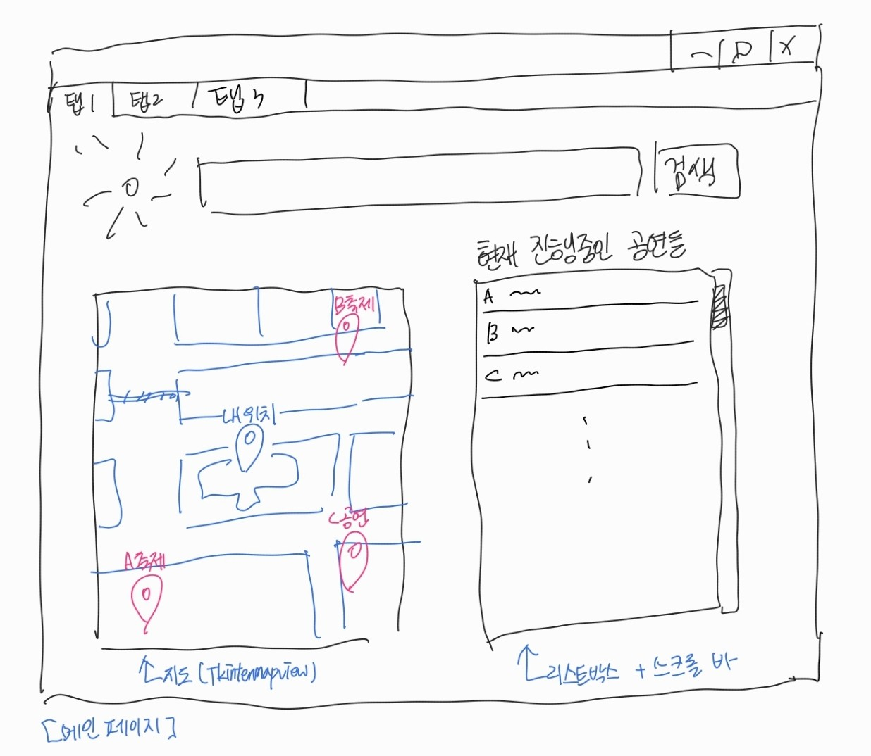
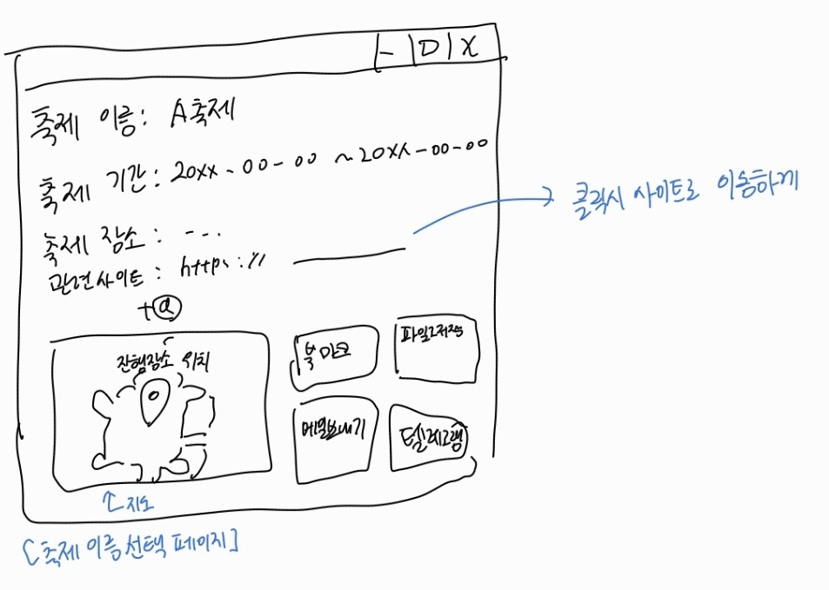
5. GUI 설명

Slide 8
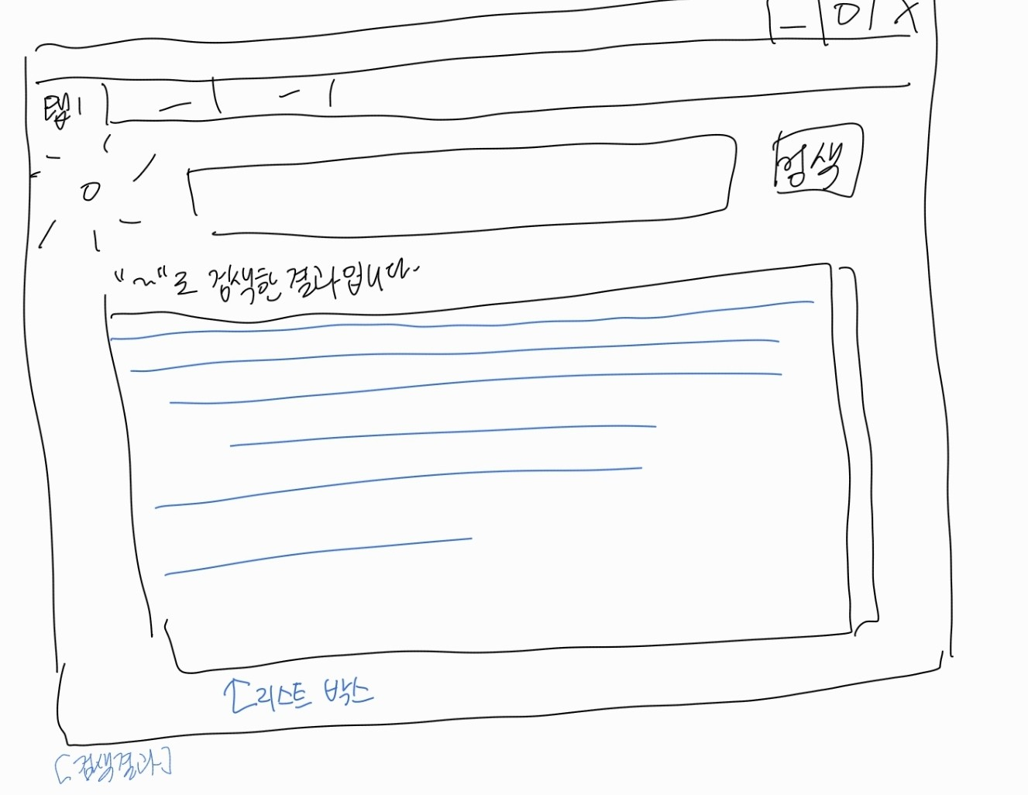
5. GUI 설명

Slide 9
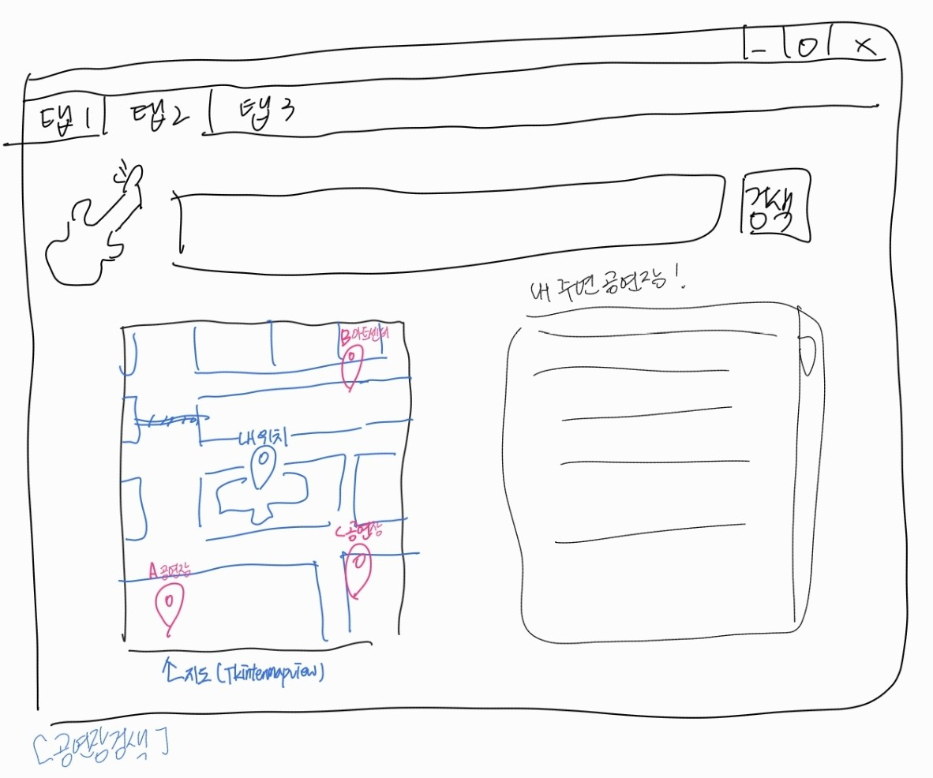
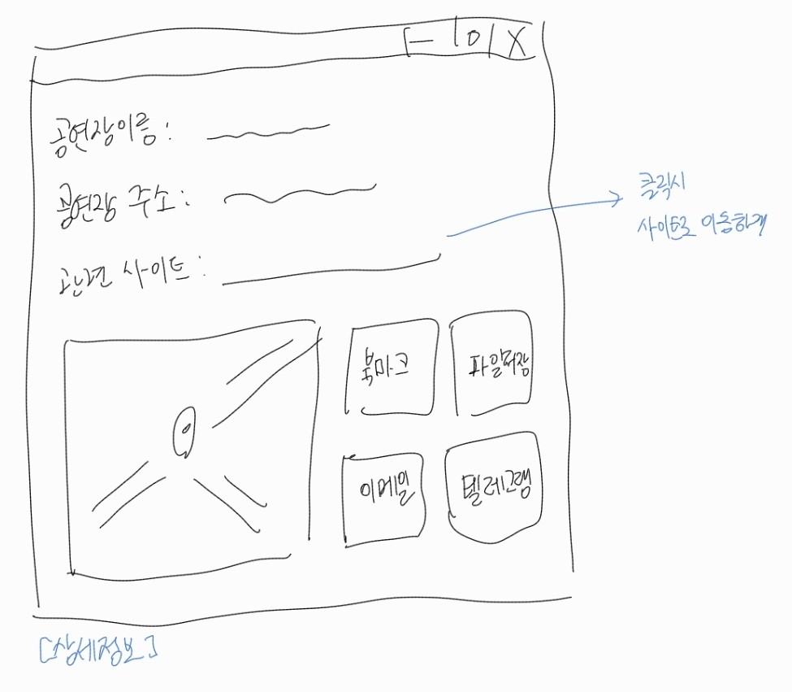
5. GUI 설명

Slide 10
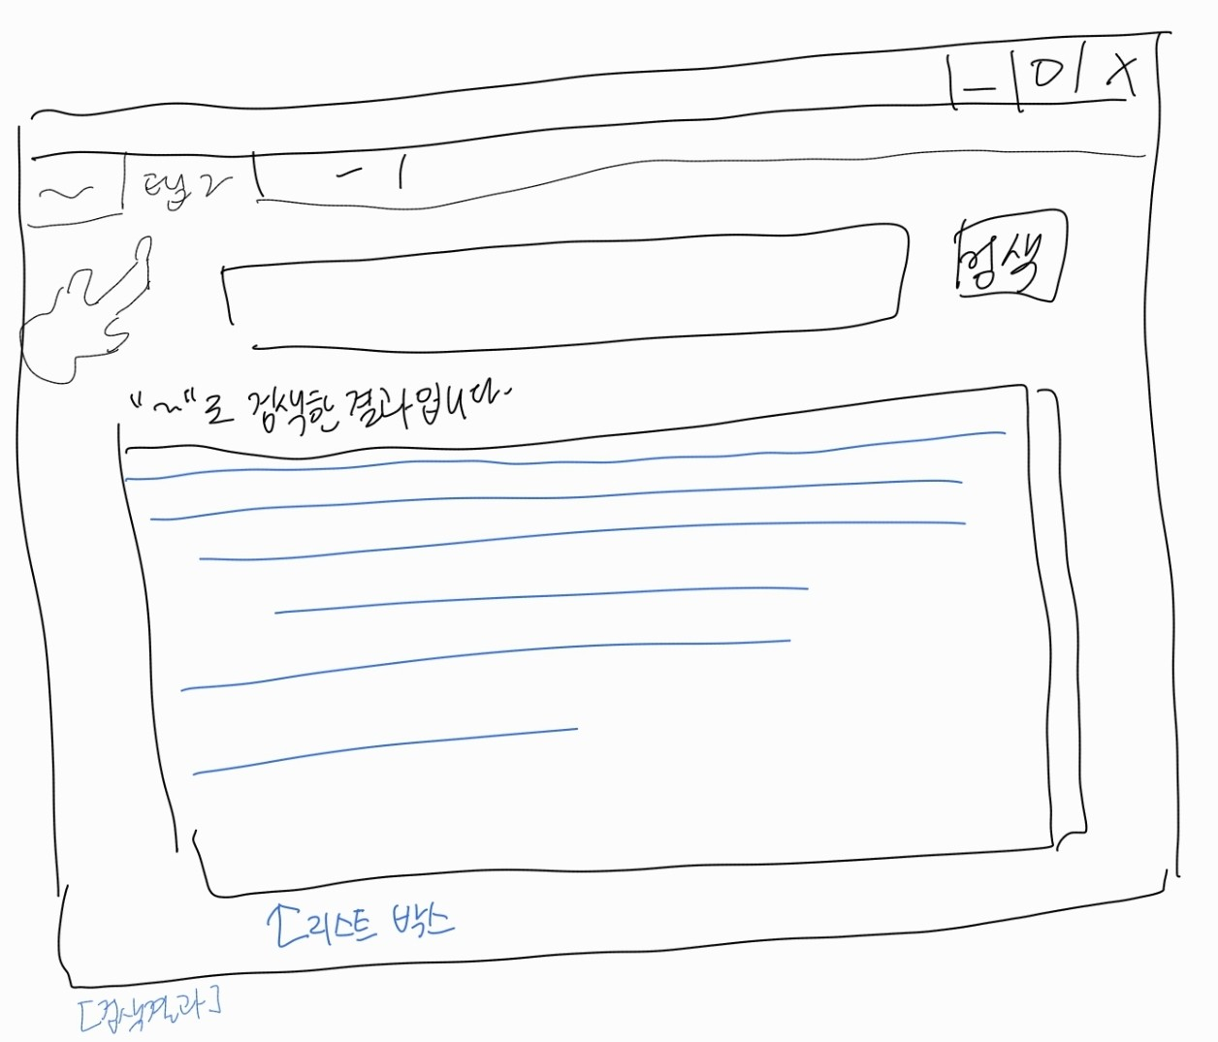
5. GUI 설명

Slide 11
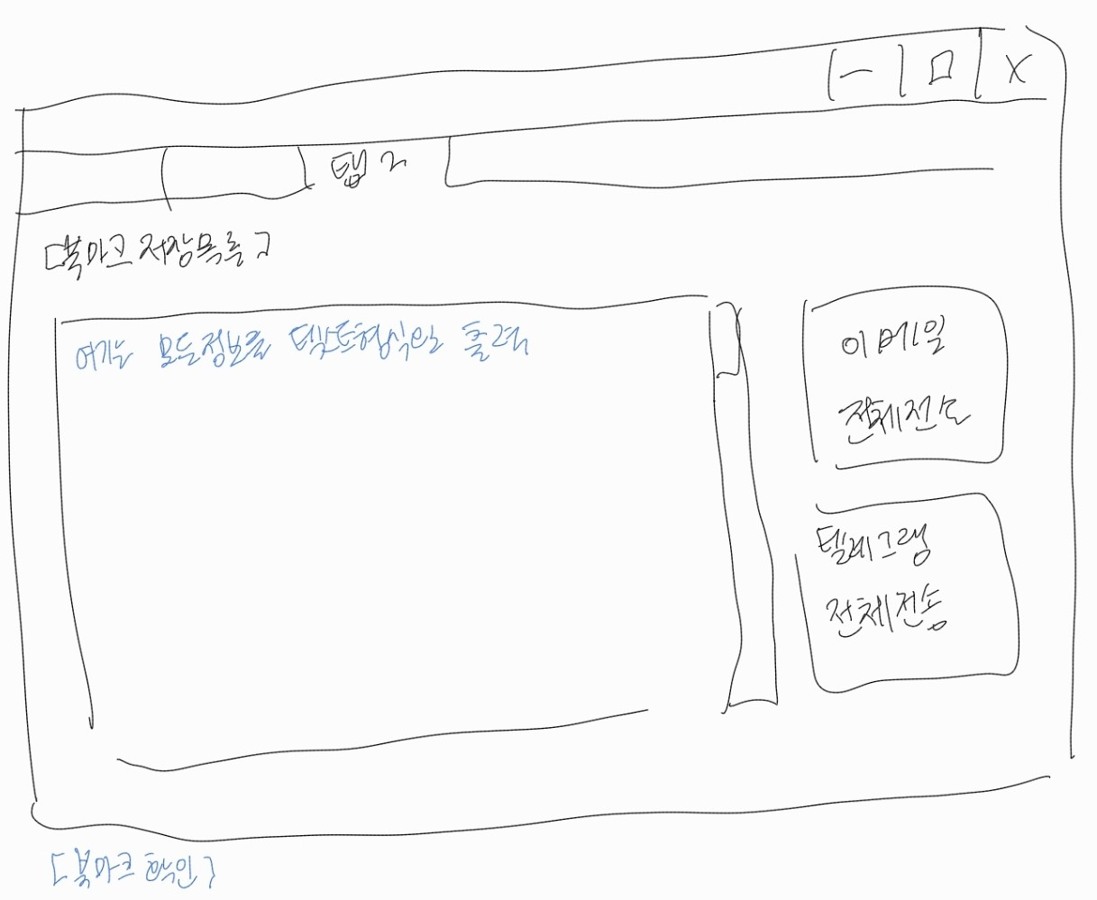
5. GUI 설명

Slide 12
6. 개발일정
기획발표(~5/16) | 사용 API 선정, PPT 제작, 기획
개발 1 (5/17~5/29) | 기획한 기능을 기반으로 주요 기능 구현.
중간발표(5/30)
개발 2 (5/31~6/12) | 보완이 필요한 부분, 추가 구현 위주로 개발 마무리
최종발표(6/13)
- 중간발표 이전에 주요 기능을 모두 구현할 예정
- 추가할 만한 아이디어가 있다면 이후에 추가 개발 예정

